Slide 1

第 1 章 导论
1.1 统计及其应用领域
1.2 统计数据的类型
1.3 统计中的几个基本概念
贾俊平

Slide 2
导 读
理解统计对每个人都是必要的
  统计在许多领域都有应用。在日常生活中,我们也会经常接触到各种统计数据,比如,媒体报道中使用的一些统计数据、图表等。下面就是统计研究得到的一些结论:吸烟对健康是有害的;不结婚的男性会早逝10年;身材高的父亲,其子女的身材也较高;第二个出生的子女没有第一个聪明,第三个出生的子女没有第二个聪明,依此类推;两天服一片阿司匹林会减少心脏病第二次发作的概率;如果每天摄取500毫升维生素C,生命可延长6年;怕老婆的丈夫得心脏病的概率较大;学生在听了莫扎特钢琴曲10分钟后的推理测试会比他们听10分钟娱乐节目或其他曲目做得更好。这些结论是正确的吗?你相信这些结论吗?要正确阅读并理解这些数据,就需要具备一些统计学知识。
  理解并掌握一些统计学知识对普通大众是有必要的。每天我们都会关心生活中的一些事情,其中就包含统计知识。比如,在外出旅游时,需要关心一段时间内的天气预报;在投资股票时,需要了解股票市场价格的信息,了解某只特定股票的有关财务信息;在观看世界杯足球赛时,需要了解各支球队的技术统计等。
  理解和掌握一些统计知识,对政治家或制定政策的人来说更为重要,在他们做决策时,如果不懂统计可能会闹出笑话来。比如,一个统计办公室的主管是一位行政事务官,一次与统计学者开会,统计学者抱怨从其他部门得到的一些估计值没有给出标准误差(估计时的误差大小,表示估计的精度),这个主管马上问道:“误差也有标准吗?”一个统计顾问提交给茶叶委员会的报告中,含有标题为“饮茶人数的估计值(含标准误差)”的附表。不久,一封信被送到这个统计学者手中,问什么是人们喝红茶时的“标准误差”。健康部门的一位官员看到一个统计学者提供的报告,报告中提到去年由于某种疾病,平均1 000人中死亡3.2人,这位官员对这个数字产生了兴趣。他问他的私人秘书,3.2人是如何死法?他的秘书说:“先生,当一个统计学家说死了3.2人时,意味着三个人已经死了,两个人正要死。”
Notes:
初级课程的详细信息和/或课目/项目所需的书籍/资料。

Slide 3
1.1 统计及其应用领域
什么统计学
各种定义
  统计学是收集、分析、表述和解释数据的科学(不列颠百科全书)
  统计是一门收集、分析、解释和提供数据的科学(韦伯斯特国际辞典第3版)
  统计指的是一组方法，用来设计实验、获得数据，然后在这些数据的基础上组织、概括、演示、分析、解释和得出结论(Mario F.Triola,《初级统计学》)
收集、处理、分析、解释数据并从数据中得出结论的科学
  收集数据：取得数据
  处理数据：整理与图表展示
  分析数据：利用统计方法分析数据
  数据解释：结果的说明
  得到结论：从数据分析中得出客观结论
  包括描述方法、推断方法及其他方法
Notes:
初级课程的详细信息和/或课目/项目所需的书籍/资料。

Slide 4
1.1 统计及其应用领域
描述统计与推断统计
描述统计
研究数据收集、处理、汇总、图表描述、概括与分析等统计方法
  描述数据特征找出数据的基本规律
  内容包括：搜集数据、整理数据、展示数据、描述性分析
推断统计
研究如何利用样本数据来推断总体特征的统计方法
对总体特征作出推断
  内容包括：参数估计、假设检验
Notes:
初级课程的详细信息和/或课目/项目所需的书籍/资料。

Slide 5
1.1 统计及其应用领域
统计的应用领域
统计学
企业发展战略
质量管理
市场研究
财务分析
经济预测
人力资源管理
统计滥用
  不好的样本或过小的样本
  误导性图表
  局部描述
  故意曲解
Notes:
初级课程的详细信息和/或课目/项目所需的书籍/资料。

Slide 6
1.2 统计数据的类型
不同角度的分类
按计量尺度
分类数据(categorical data)
  只能归于某一类别的非数字型数据
  有无序分类和有序分类
数值数据(metric data)
  按数字尺度测量的观察值
  有离散数据和连续数据
按收集方法
观测的数据(observational data)
  通过调查或观测而收集到的数据
  在没有对事物人为控制的条件下而得到的
  有关社会经济现象的统计数据几乎都是观测数据
实验的数据(experimental data)
  在实验中控制实验对象而收集到的数据
  自然科学领域的数据大多数都为实验数据
按时间状况
截面数据(cross-sectional data)
  在相同或近似相同的时间点上收集的数据
  描述现象在某一时刻的变化情况
时间序列数据(time series data)
  在不同时间上收集到的数据
  描述现象随时间变化的情况
Notes:
初级课程的详细信息和/或课目/项目所需的书籍/资料。

Slide 7
1.2 统计数据的类型
不同角度的分类
数据的类型
按计量尺度
类别数据
数值数据
按收集方法
观测数据
按时间状况
实验数据
无序类别数据
有序类别数据
离散数据
连续数据
界面数据
时间序列数据
Notes:
初级课程的详细信息和/或课目/项目所需的书籍/资料。

Slide 8
1.3 统计中的几个基本概念
总体和样本、参数和统计量
总体(population)
  所研究的全部个体(数据) 的集合，其中的每一个个体也称为元素
  分为有限总体和无限总体
  有限总体的范围能够明确确定，且元素的数目是有限的
  无限总体所包括的元素是无限的，不可数的
样本 (sample)
  从总体中抽取的一部分元素的集合
  构成样本的元素的数目称为样本容量或样本量 (sample size)
参数(parameter)
  描述总体特征的概括性数字度量，是研究者想要了解的总体的某种特征值
  所关心的参数主要有总体均值(μ)、标准差(σ)、总体比例(π)等
  总体参数通常用希腊字母表示
统计量(statistic)
  用来描述样本特征的概括性数字度量，它是根据样本数据计算出来的一些量，是样本的函数
  所关心的样本统计量有样本均值(‾x)、样本标准差(s)、样本比例(p)等
  样本统计量通常用小写英文字母来表示
Notes:
初级课程的详细信息和/或课目/项目所需的书籍/资料。

Slide 9
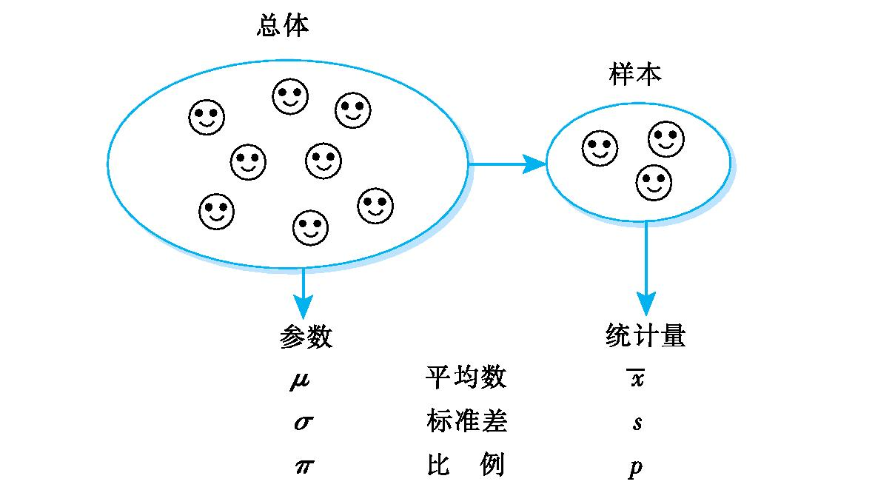
1.3 统计中的几个基本概念
变量
变量(variable)
  说明现象某种特征的概念
  如商品销售额、受教育程度、产品的质量等级等
  变量的具体表现称为变量值，即数据
  变量可以分为
  分类变量(categorical variable) ：说明事物类别的名称
  数值变量(metric variable) ：说明事物数字特征的名称
    离散变量：取有限个值
    连续变量：可以取无穷多个值
Notes:
初级课程的详细信息和/或课目/项目所需的书籍/资料。

